Slide 1


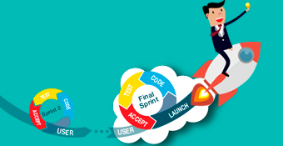

Casos de Uso, Diagramas UML: Diagrama de Clases y de Secuencia

Slide 2
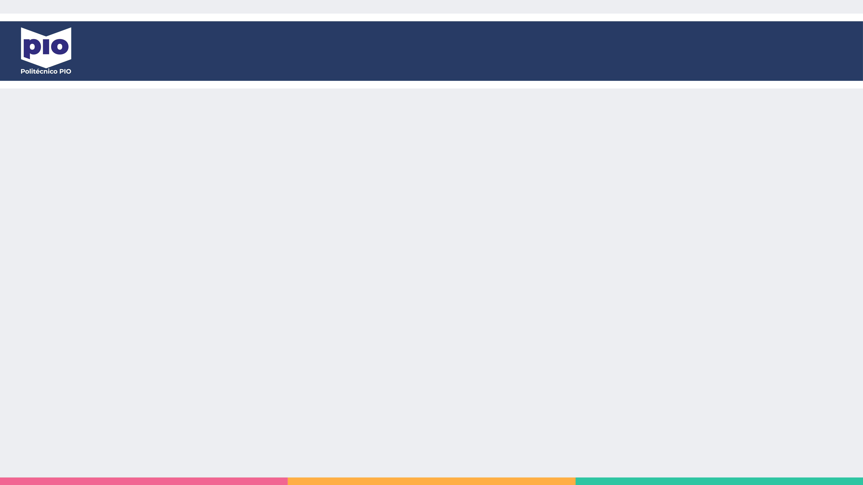
Definición
Un caso de uso representa una unidad funcional coherente de un sistema, subsistema o clase.
En un caso de uso uno o más actores interaccionan con el sistema que realiza algunas acciones.
Elementos de un modelo de casos de uso:
Actores
Casos de Uso
Relaciones

Slide 3
Actores
Un actor podría ser cualquier cosa que se comunica con el sistema y que es externo a él.
Los actores no necesariamente coinciden con los USUARIOS. Un usuario puede interpretar distintos roles, correspondientes a distintos actores.
Los actores representan papeles (ROLES) que interpretan personas, periféricos u otros sistemas cuando el sistema está en uso.

Slide 4
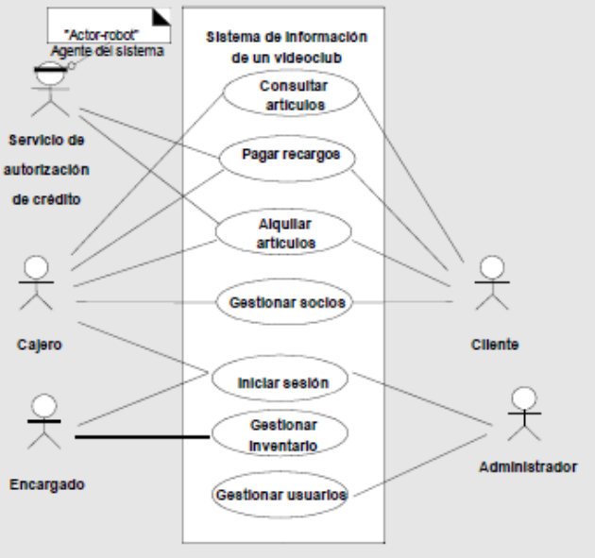
Ejemplos

Slide 5
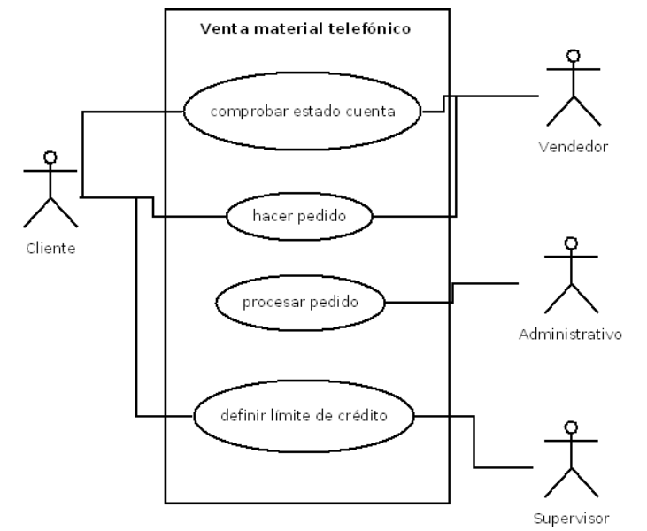
Ejemplos

Slide 6
Relaciones entre casos de uso
Entre casos de uso pueden darse relaciones:
Extensión (extend)
Inclusión (include)
Generalización - especialización

Slide 7
Extensión
El caso de uso final se puede extender con el comportamiento del caso de uso inicial en un punto concreto del primero.
Si A <<extend>> B, significa que una instancia del caso de uso B podría incorporar el comportamiento especificado en A (si se cumplen las condiciones especificadas en el punto de extensión).
El comportamiento se añadiría en el punto de extensión de B, referenciado por la relación extend.
Un punto de extensión es una referencia al interior del caso (B), hacia el punto donde se podrán insertar secuencias de acciones de otros casos (A).

Slide 8
Inclusión
El caso de uso inicial incluye el comportamiento del caso de uso final (subcasos).
Una relación A <<include>> a B significa que una instancia de A también incorporaría el comportamiento especificado en B.
Se incorporaría en el lugar indicado de A.

Slide 9
Generalización
Indicarían que un actor es más general que otro.
Si A es una especialización de B, una instancia de A podrá comunicarse con los mismos casos de uso que B.

Slide 10
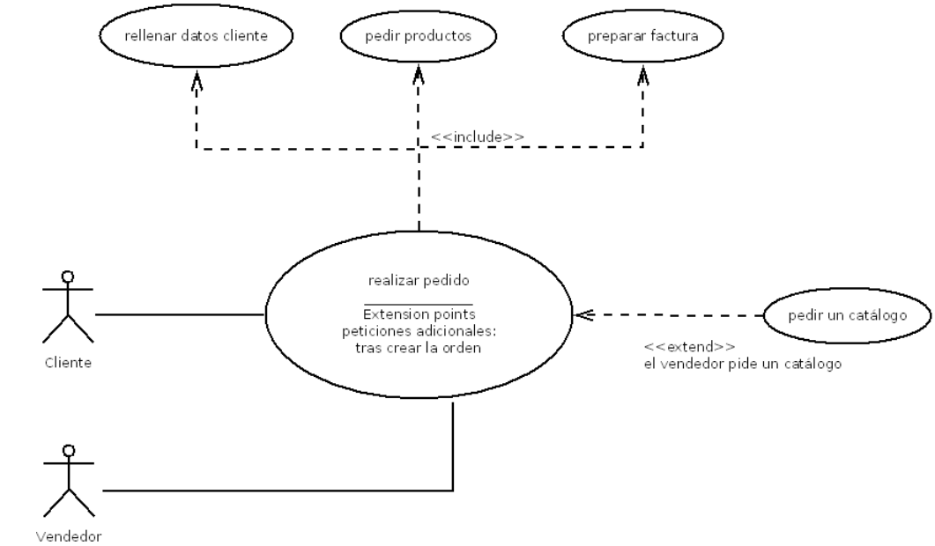

Slide 11
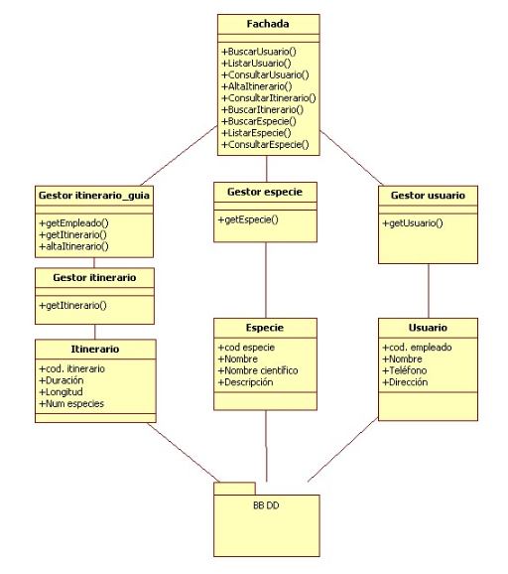
Diagrama de Clases

Slide 12
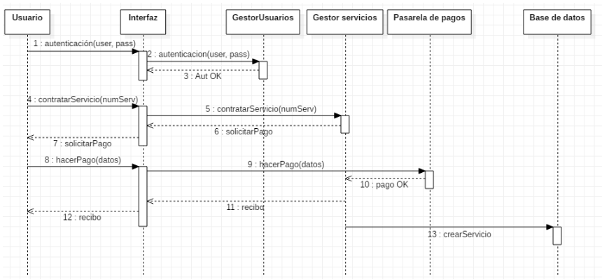
Diagrama de secuencia

Slide 13

En la fase de análisis y diseño son importantes los diagramas UML para el desarrollo de posibles interfaces de usuario (UI) de acuerdo a los requerimientos iniciales y/o ajustes de los mismos.

Slide 14

www.pio.edu.co
Formamos pioner@s para un
mundo laboral que sí existe…
#YoSoyPio

